Slide 1
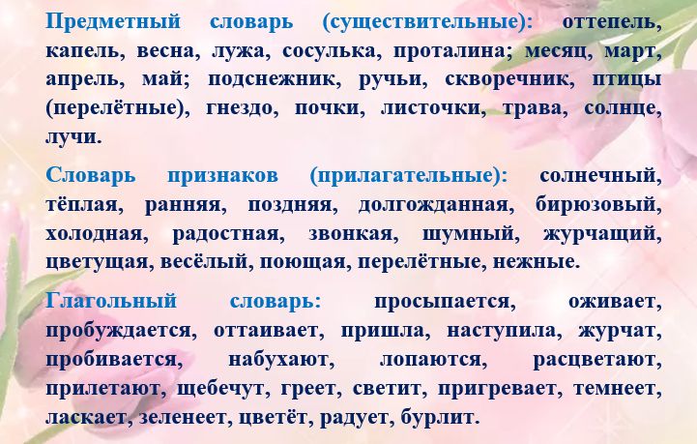
Здравствуйте, дорогие родители!
Данная консультация поможет Вам организовать домашнюю работу по развитию речи ребёнка. Предлагаем Вам поиграть со своим ребёнком в разные игры по теме "Весна", обогащая словарный запас, совершенствуя грамматический строй и связную речь.
КОНСУЛЬТАЦИЮ ПОДГОТОВИЛА УЧИТЕЛЬ-ЛОГОПЕД КОТЕЛЬНИКОВА С.А.

Slide 2
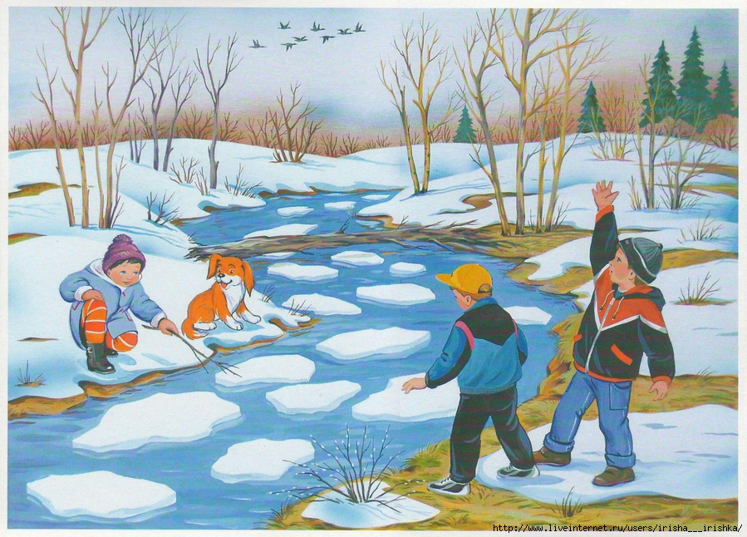
Обсудите с ребенком, изменения природы: - Посмотри вокруг, какое время года наступило? Рассмотри картинки, расскажи, какое время года на них изображено?

Slide 3
"Назови признаки весны".
ПРИМЕЧАНИЕ: если ребёнок затрудняется, дайте ему речевой образец. Пусть малыш повторит ваши предложения.
✔ Весной природа просыпается, оживает.
✔ Весной солнце греет и припекает.
✔ Весной на крышах домов появляются сосульки.
✔ Весной можно увидеть ледоход.
✔ Весной все животные просыпаются.
✔ Весной люди одеваются в более лёгкую одежду - весеннюю.
✔ Весной появляются проталины.
✔ Весной в лесу появляются подснежники.
✔ Весной перелётные птицы возвращаются к нам из тёплых краёв.
✔ Весной на ветках деревьев набухают почки.

Slide 4
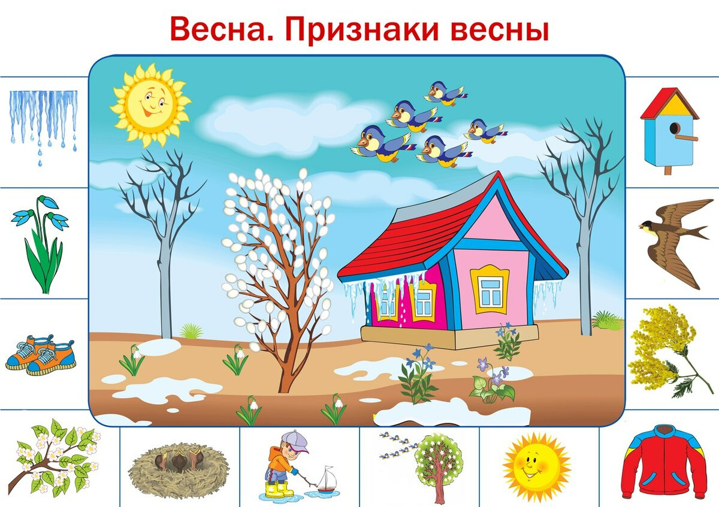
Ребёнок должен усвоить названия весенних месяцев, основные признаки весны; установление причинно-следственных связей (почему снег тает, почему бегут ручьи, почему появились листочки, почему появились насекомые, почему прилетают птицы); пробуждение животных от зимней спячки и появление детенышей.

Slide 5
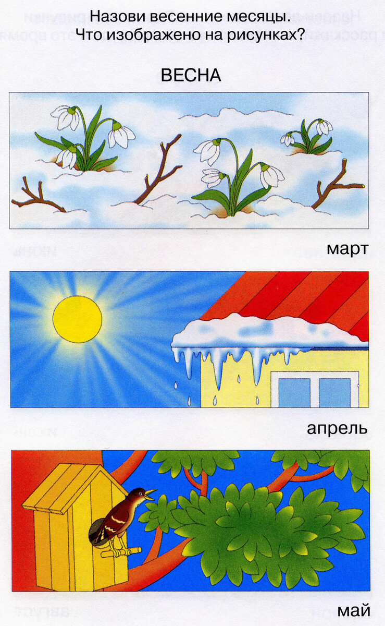

Slide 6
